Slide 1
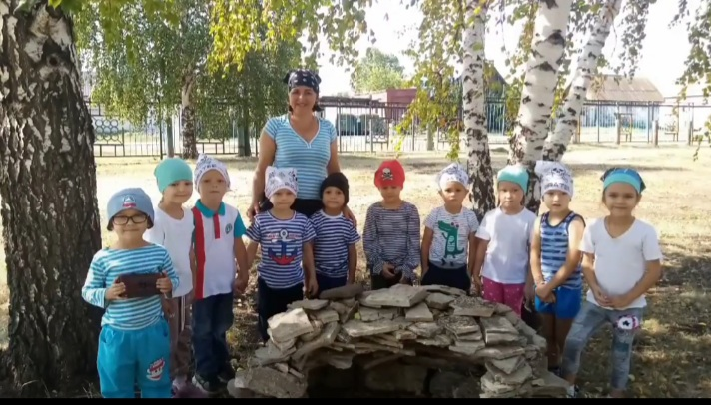
КВЕСТ - ИГРА , КАК СОВРЕМЕННАЯ ИГРОВАЯ ТЕХНОЛОГИЯ

Slide 2
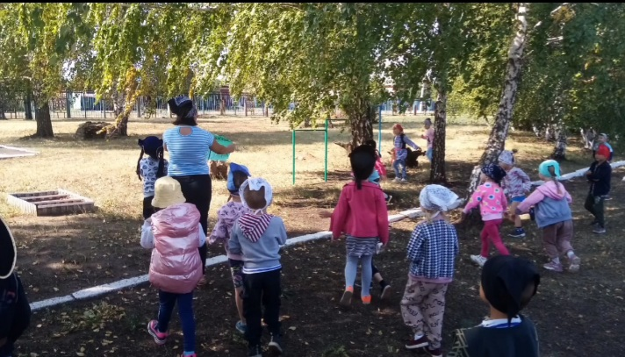
Квест (от англ. поиск, приключение) – путешествие к цели через преодоление трудностей и испытаний, универсальная игровая технология, активизирующая соревновательные механизмы в психике ребёнка, самостоятельность действий и способствующая полному погружению в происходящее.

Slide 3
Значение квест-игр неоценимо, они :
• обучают умению планирования и прогнозирования;
• закладывают основы самоанализа;
• воспитывают навыки коллективного сотрудничества;
• развивают волевые качества и целеустремлённость;
• создают благоприятную эмоциональную среду, способствующую релаксации, снятию нервного напряжения и психологического напряжения;
• способствуют формированию творческой, физически здоровой личности с активной жизненной позицией.

Slide 4
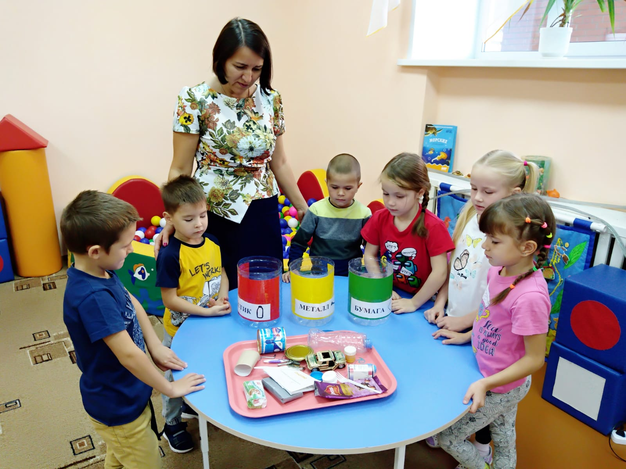

Slide 5
Задачи квеста:
• активизировать интерес к познанию окружающего мира;
• помочь детям усвоить новые знания и закрепить ранее изученные;
• создать комфортный эмоциональный настрой, способствующий личностной самореализации;
• воспитывать взаимопонимание и чувство товарищества, формировать умение решать конфликты;
• способствовать развитию мышления, речи, интеллектуальных и творческих способностей, коммуникативных навыков;
• стимулировать инициативность и самостоятельность, исследовательскую и экспериментальную деятельность.

Slide 6
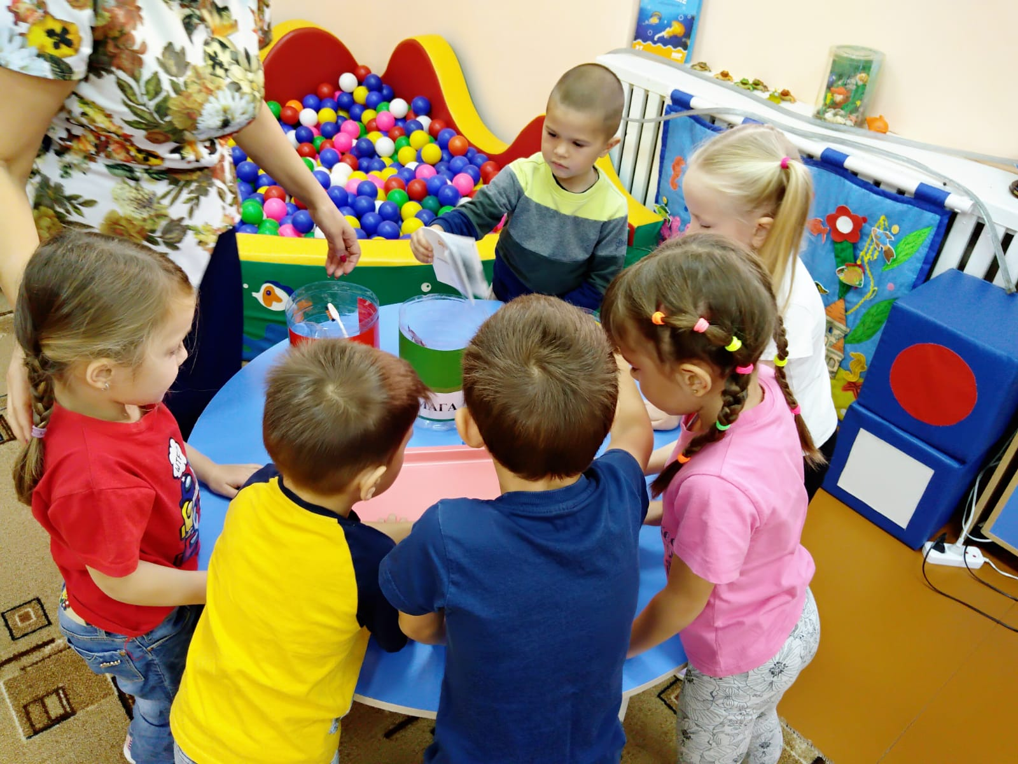

Slide 7
Квест-игры позволяют соединять разнообразные виды деятельности:
• игровую (дидактическая, подвижная, спортивная);
• социально-коммуникативную (развитие речи, здоровьесбережение, ОБЖ);
• художественно-изобразительную (рисование, конструирование и т. д.);
• познавательно-исследовательскую (окружающий мир, география, космос, техника и т. д.);
• театрально-музыкальную
• восприятие художественной литературы и знакомство с народным творчеством

Slide 8
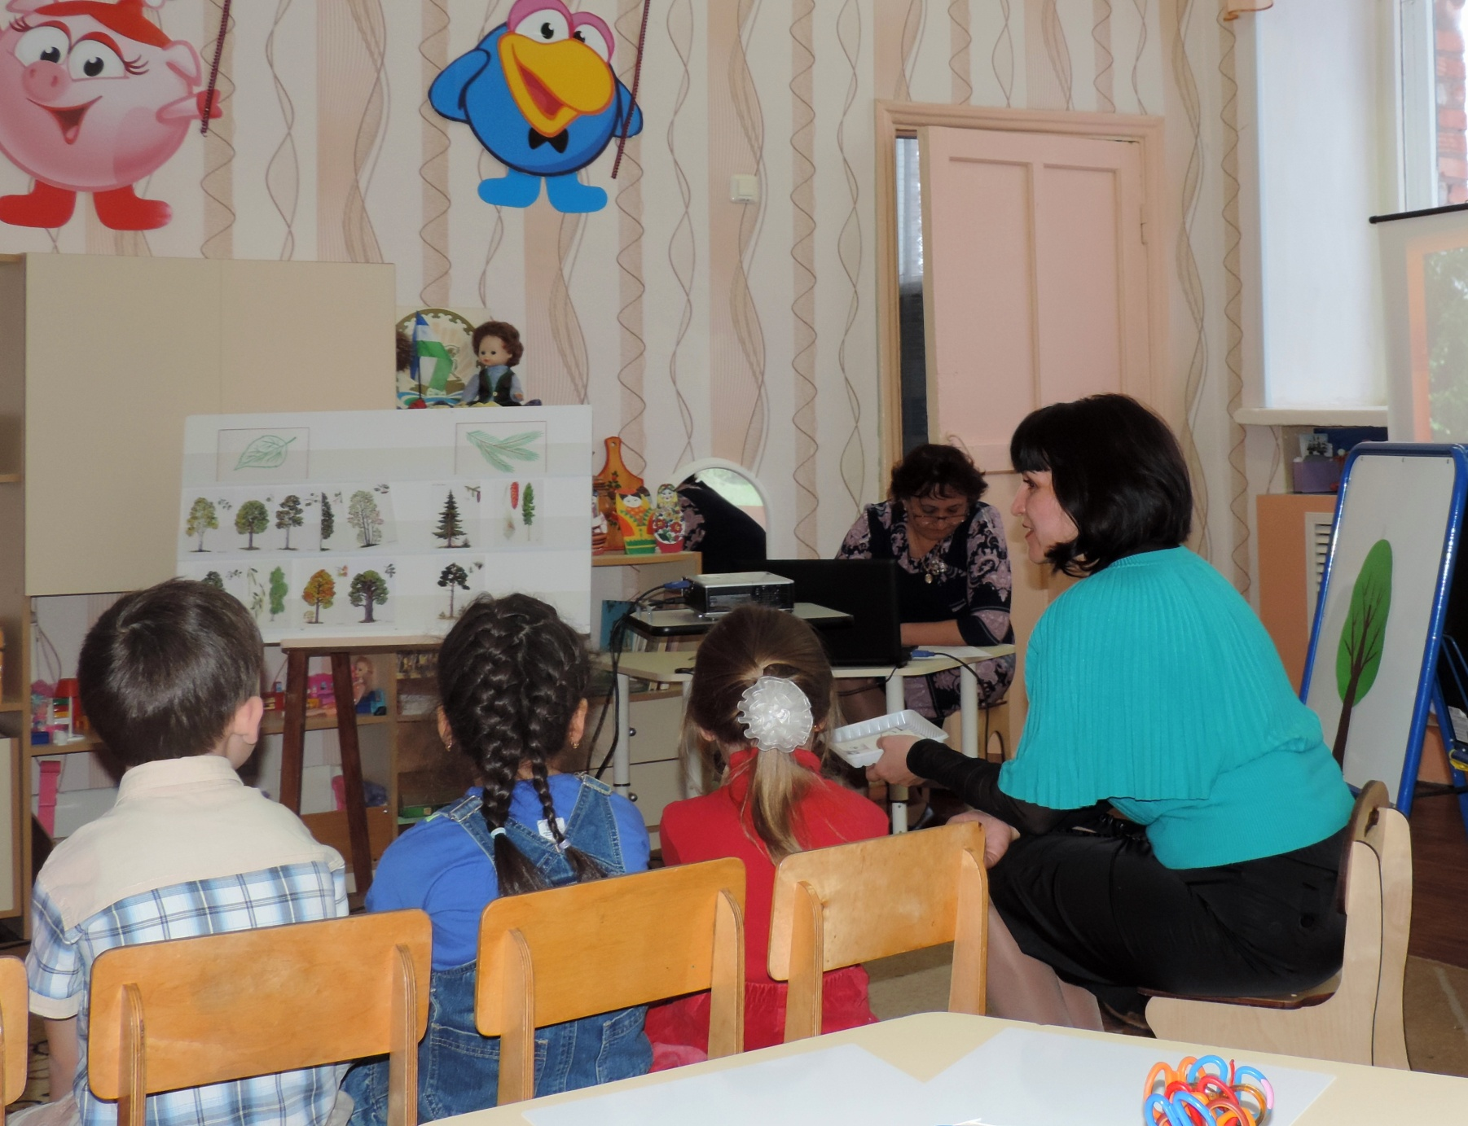

Slide 9
Методы и приемы, при проведении квест-игр использую самые разнообразные
• дидактические, спортивные, театрализованные, компьютерные, оздоровительные и другие игры;
• арт - терапия ( изотерапия, драматизация, музыкальные и танцевальные импровизации); • интеллектуальные викторины;
• задания творческого характера;
• загадки, кроссворды, ребусы;
• конструирование, моделирование;
• экспериментирование.

Slide 10
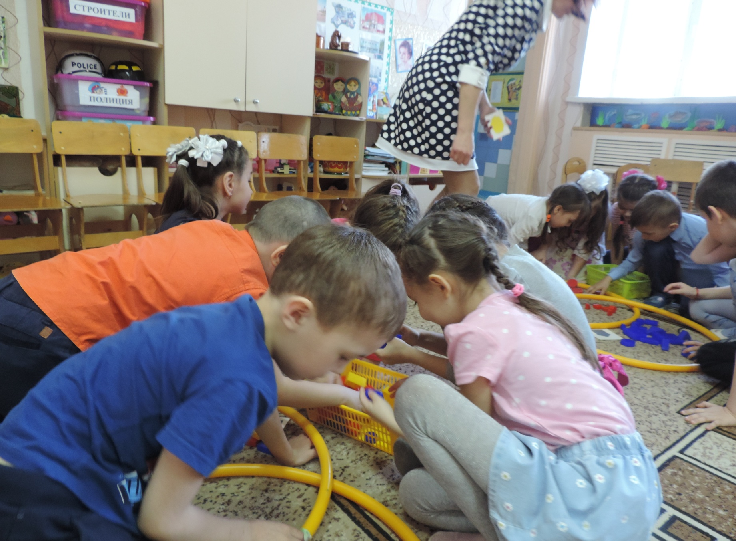
Форма организации квеста - это игра, чаще всего командная, включающая различные задания соревновательного характера и имеющая определенный сюжет.

Slide 11
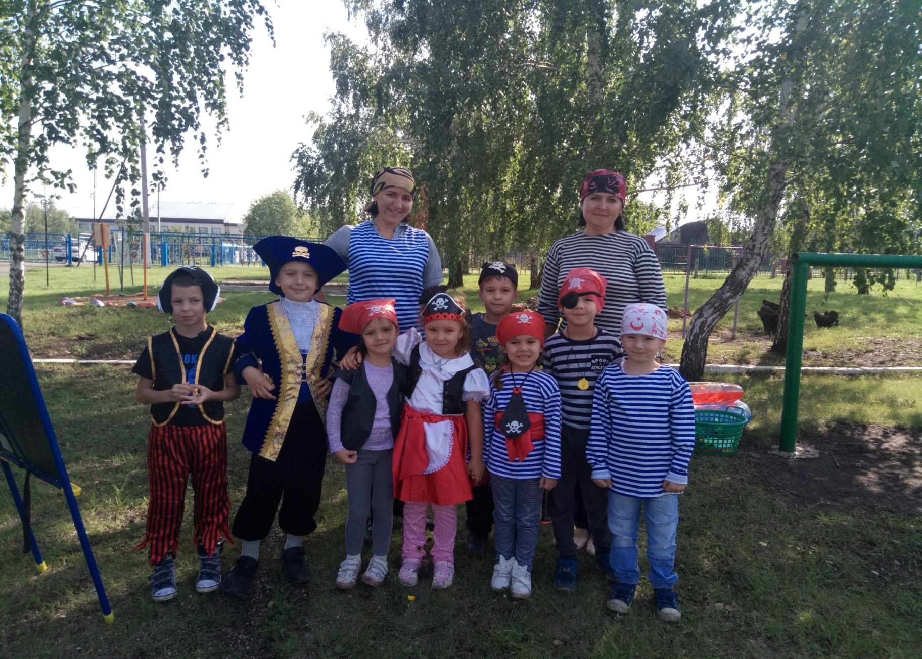
Геокэшинг — игра с элементами ориентирования на открытой местности, сценарий которой связан с поиском тайных сокровищ пиратов

Slide 12
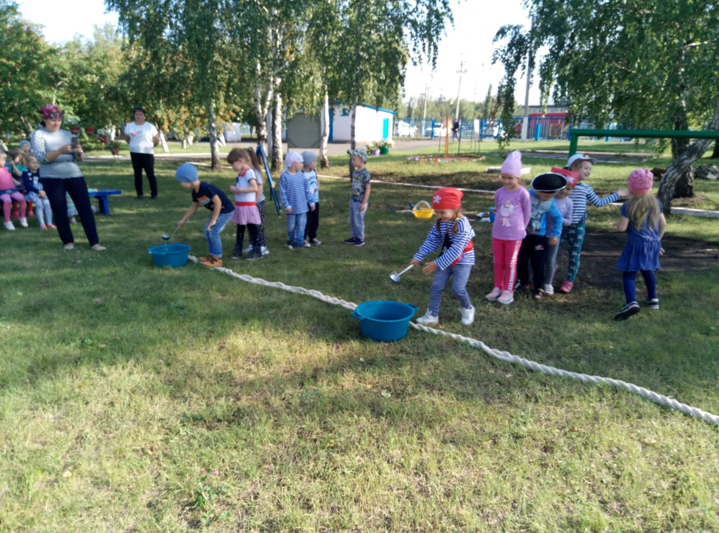

Slide 13
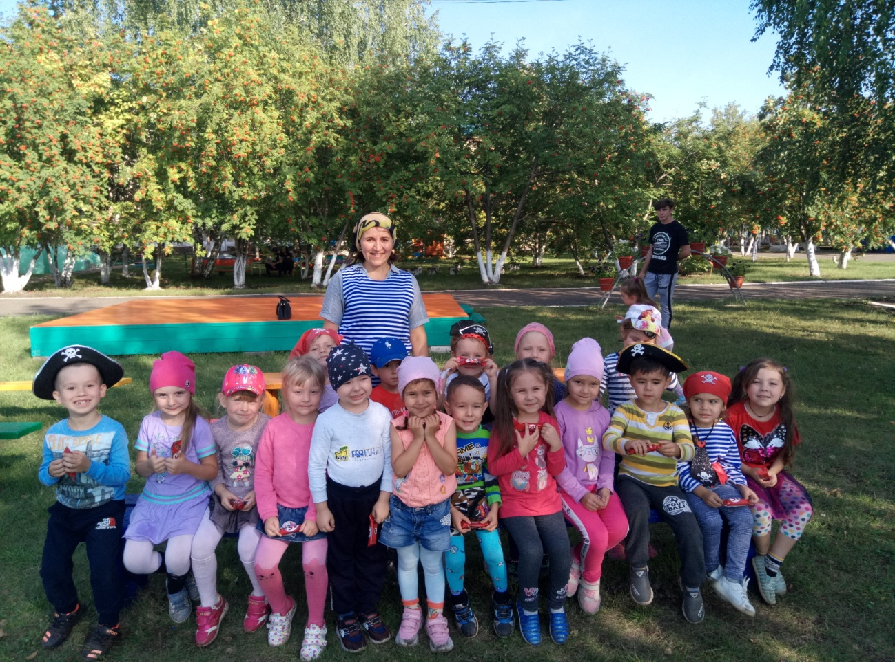

Slide 14
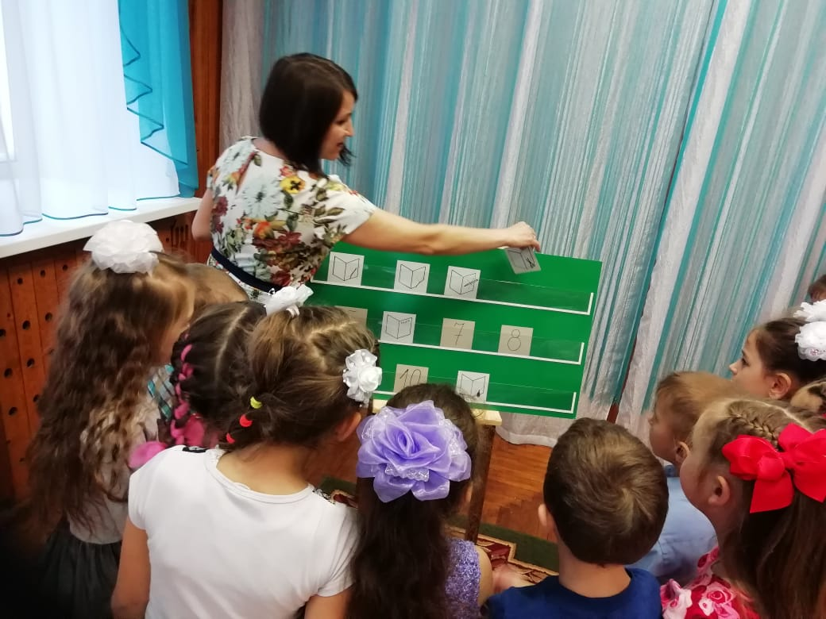

Slide 15
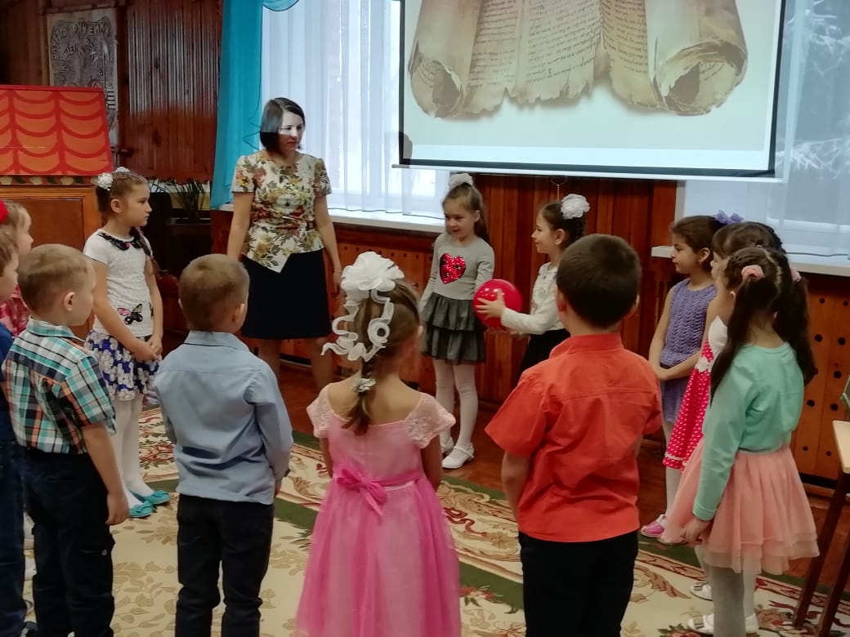

Slide 16
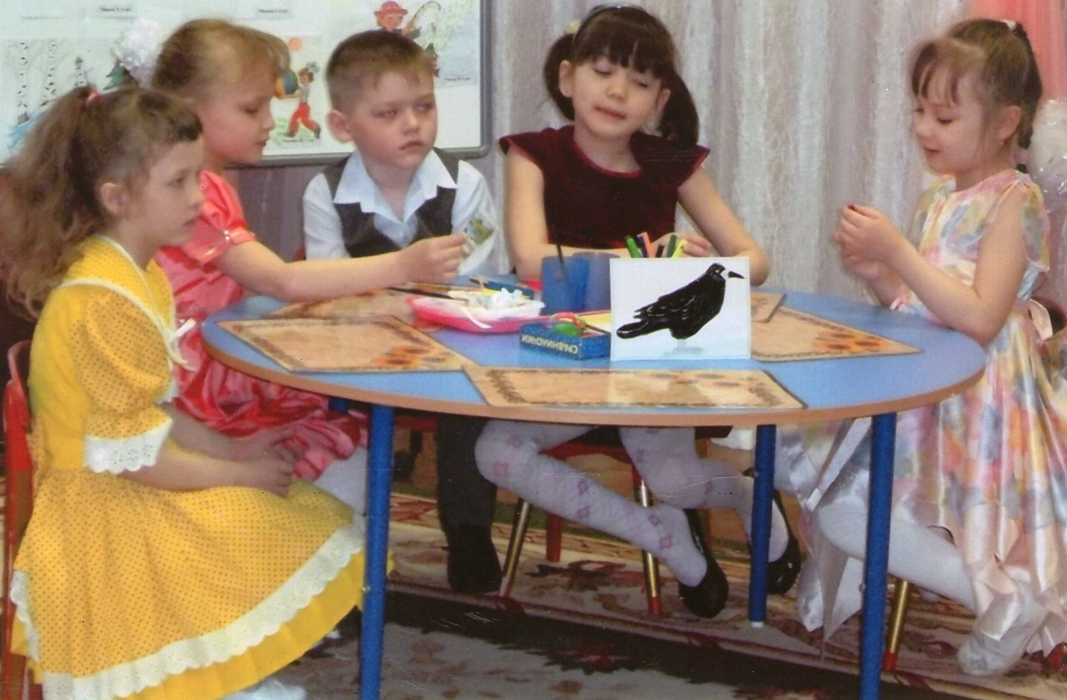

Slide 17
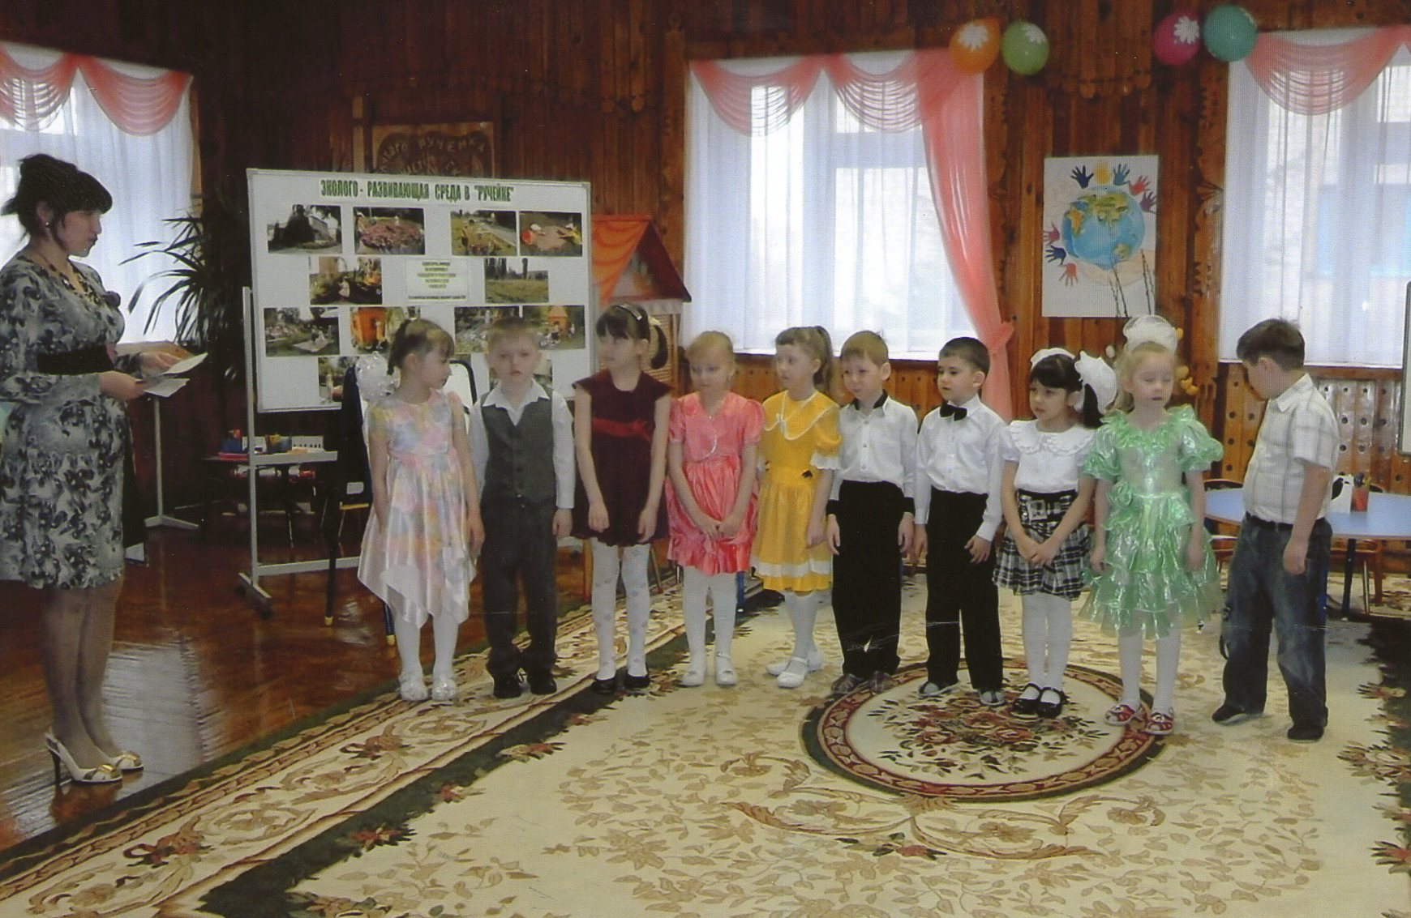

Slide 18
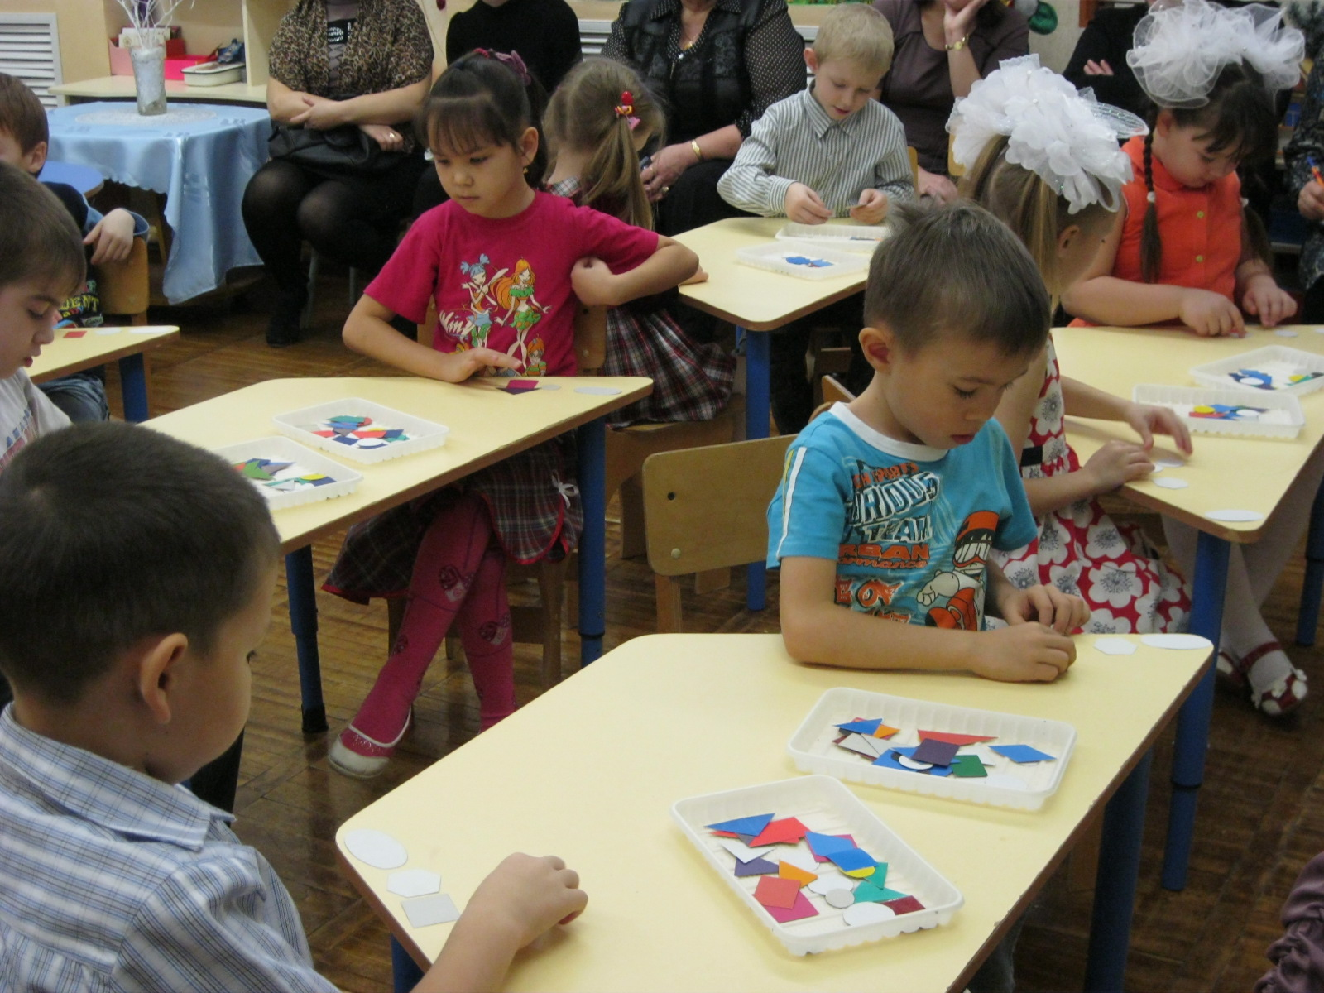

Slide 19
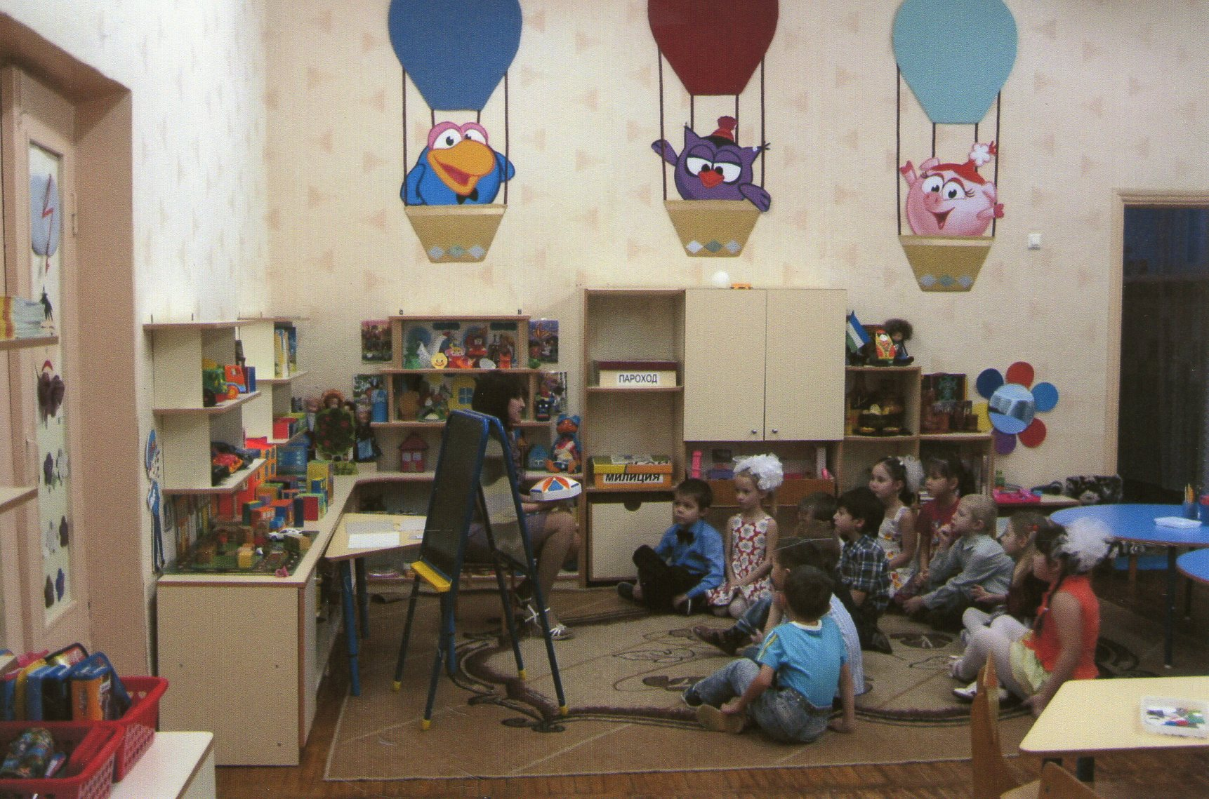

Slide 20


Slide 21
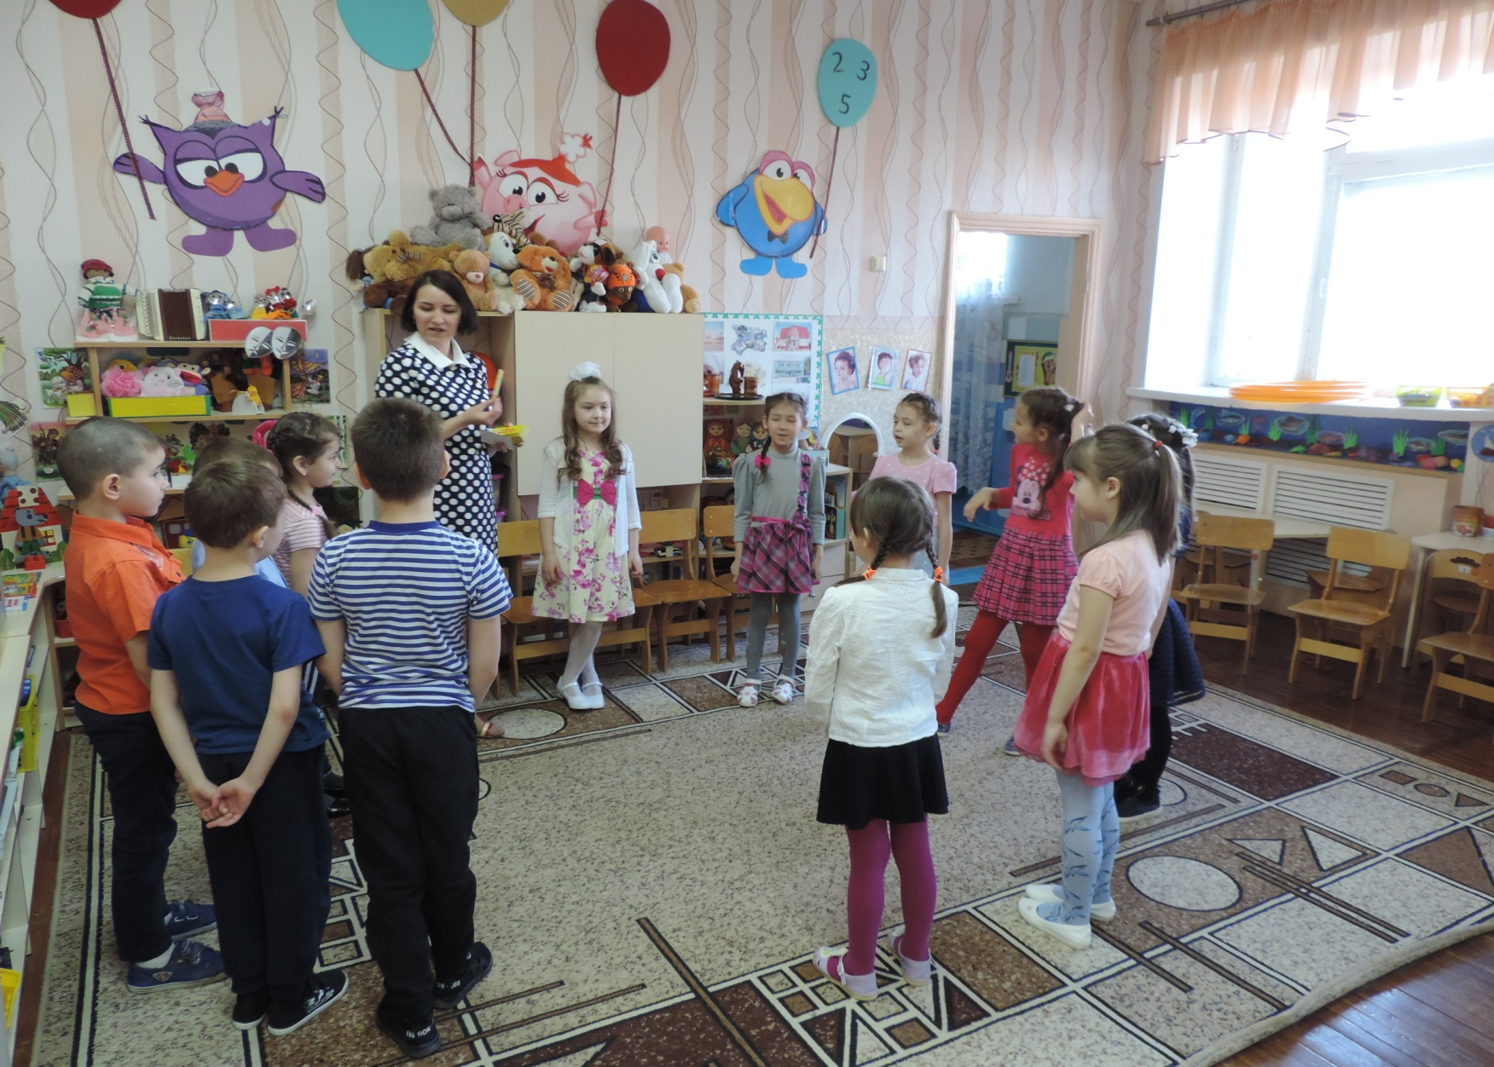

Slide 22
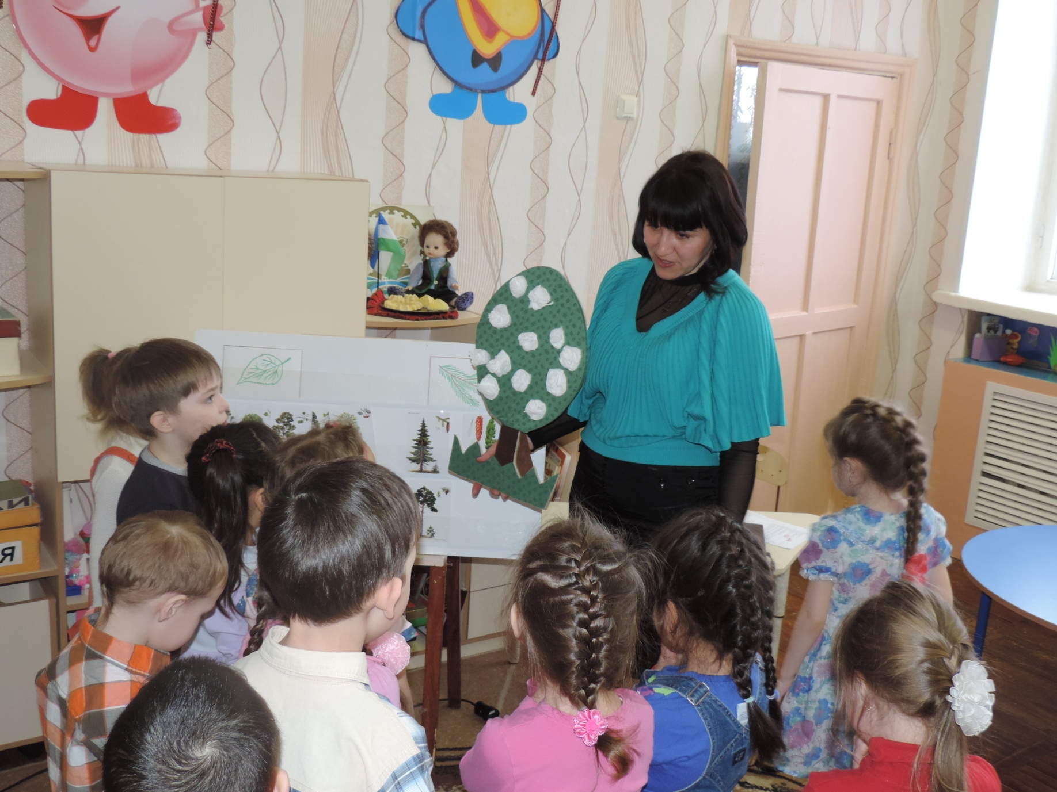

Slide 23
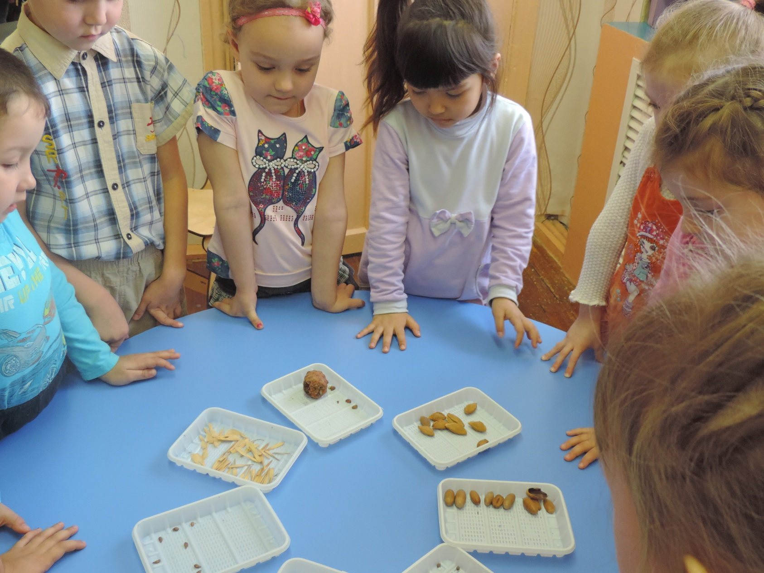
•

Slide 24
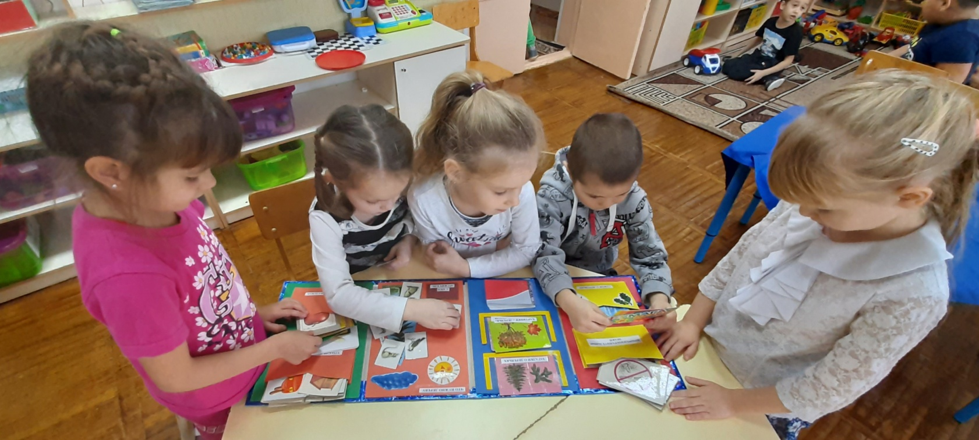
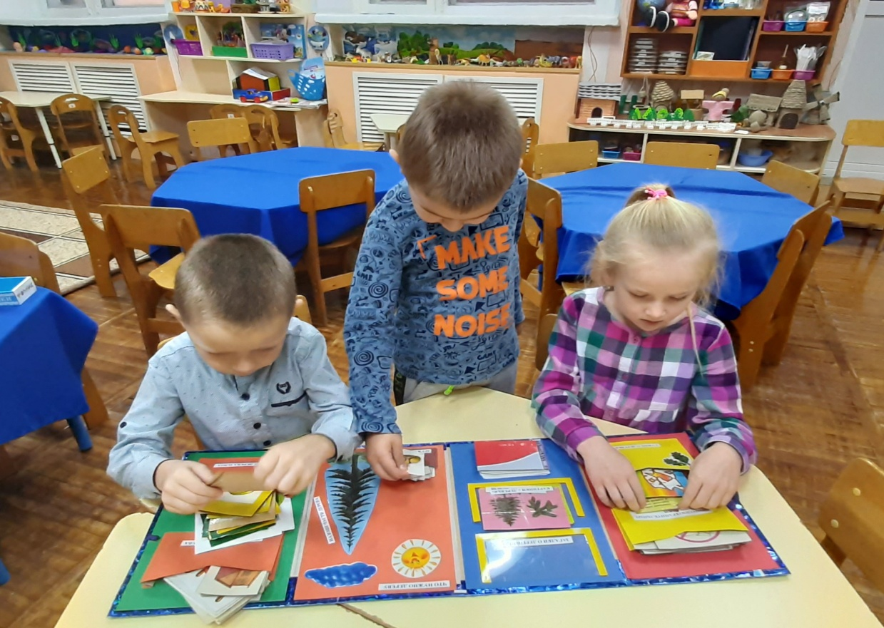

Slide 25
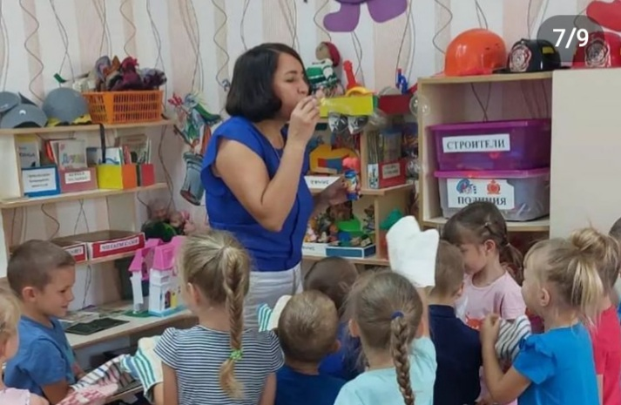

Slide 26
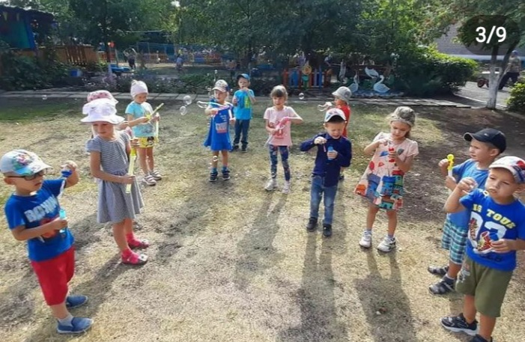

Slide 27
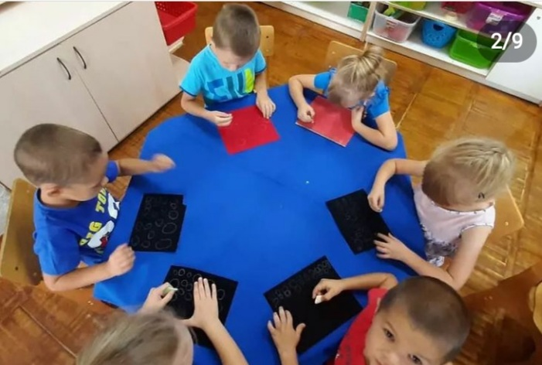

Slide 28
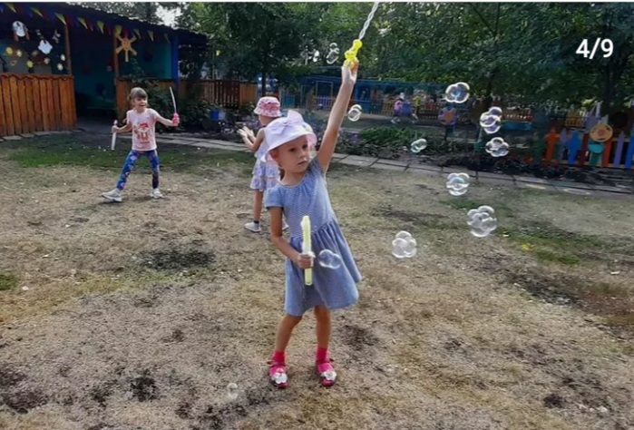

Slide 29
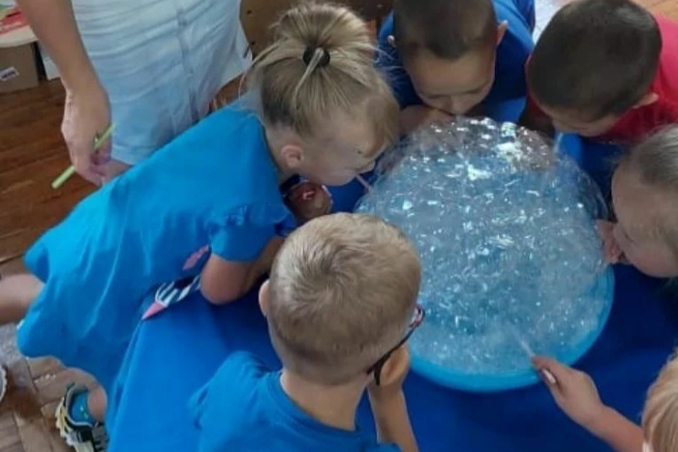

Slide 30
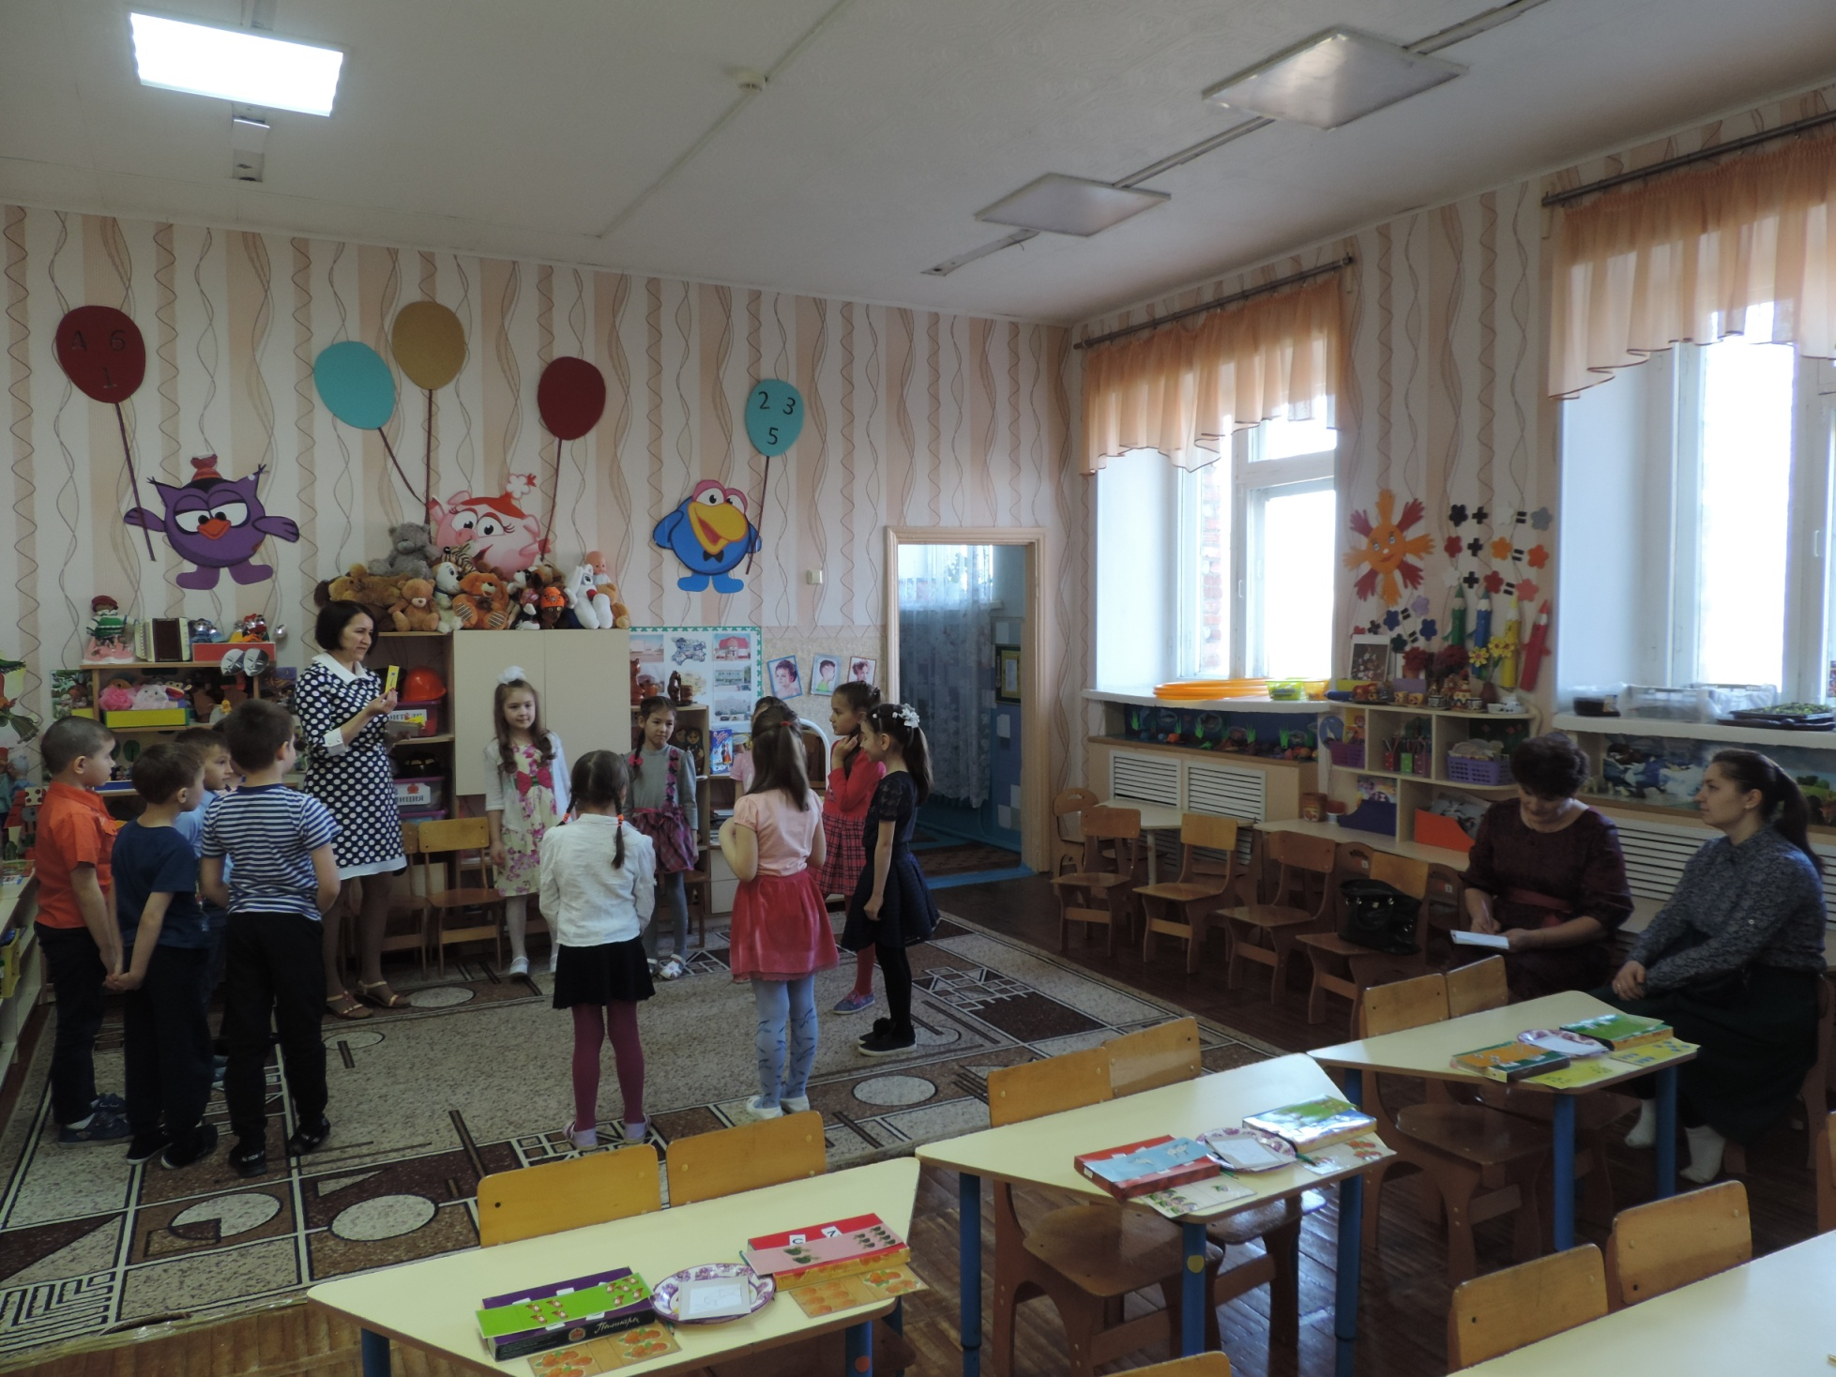

Slide 31
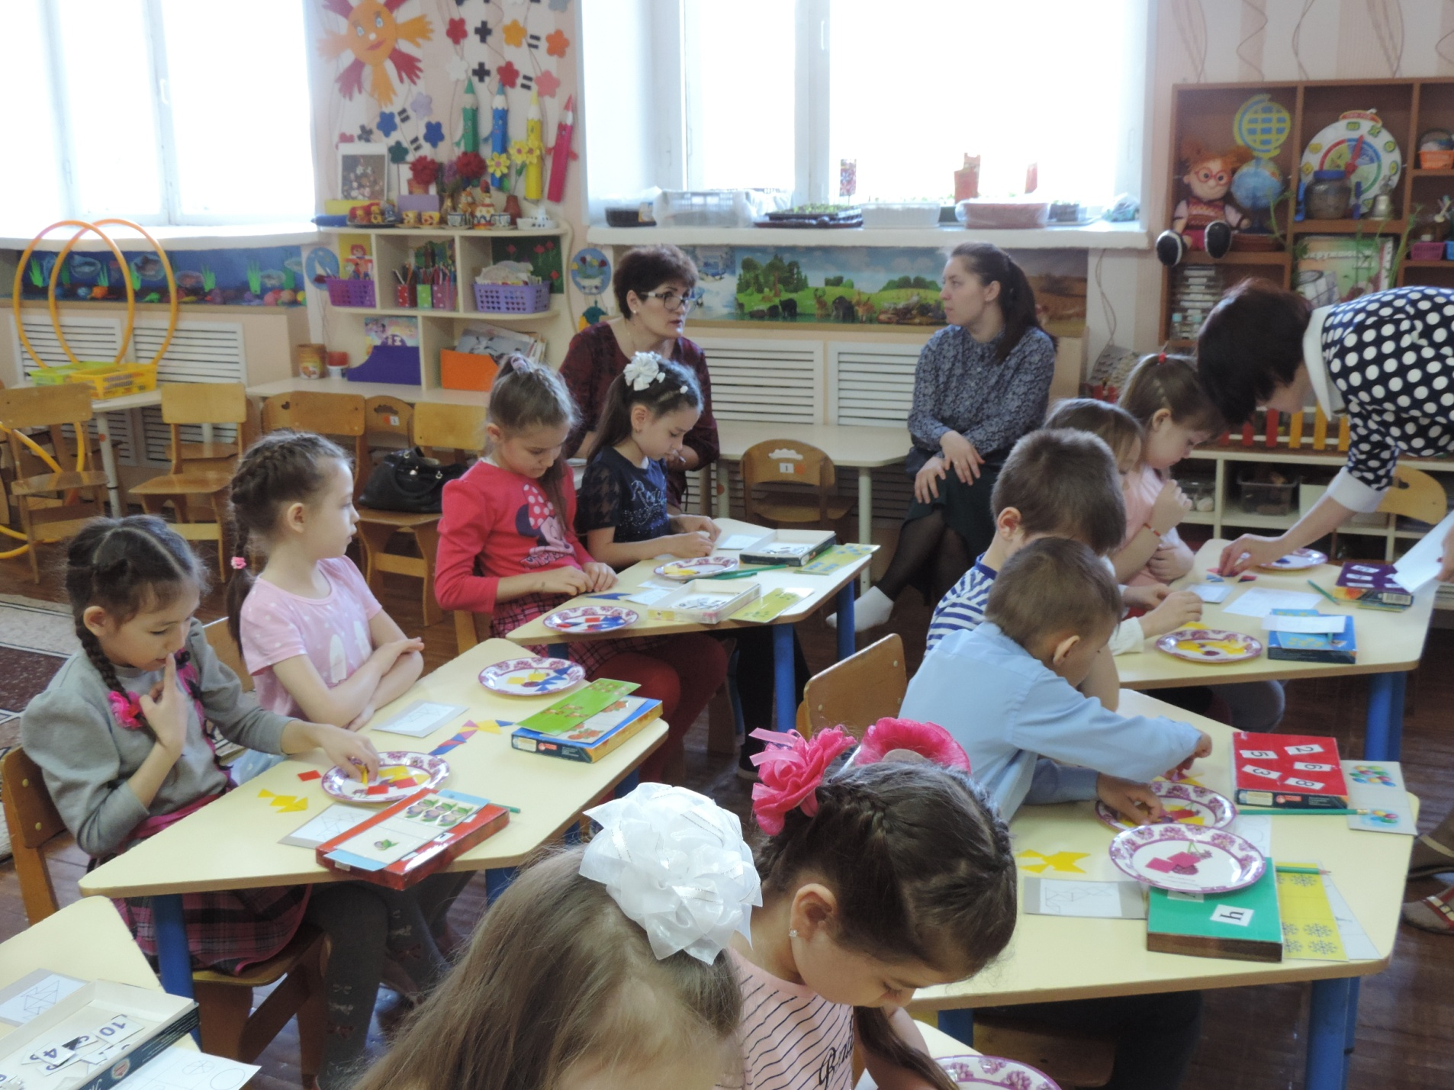

Slide 32
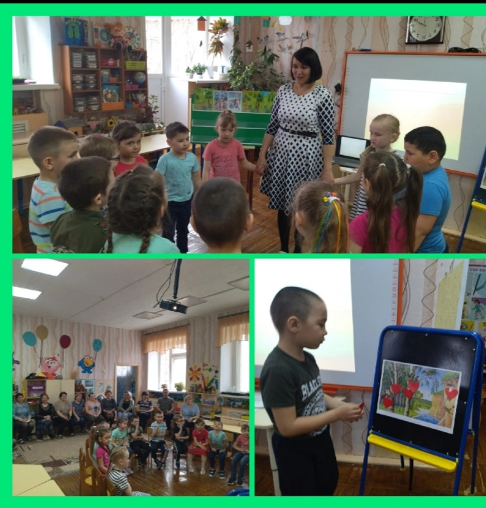
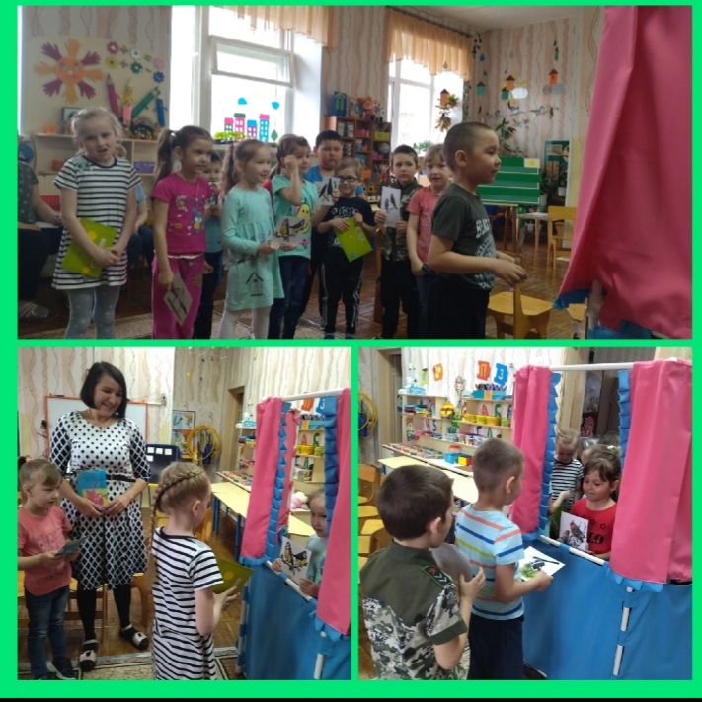

Slide 33
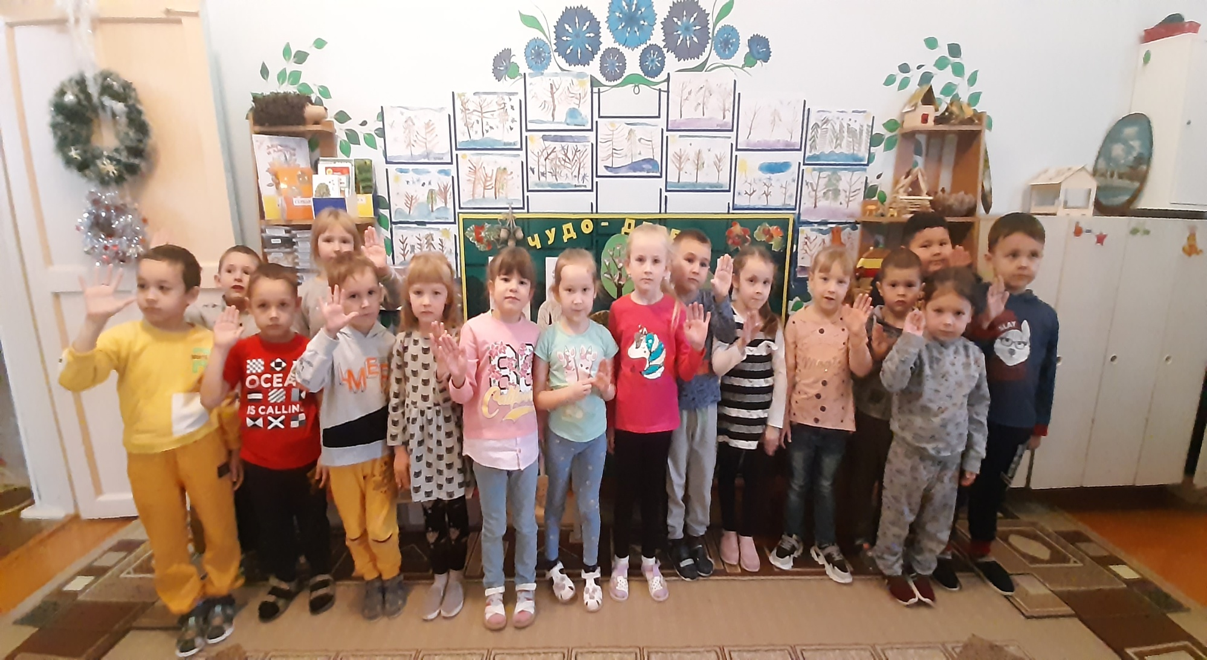
СПАСИБО ЗА ВНИМАНИЕ!

